Slide 1
ALCv
Manual do Utilizador
Plataforma Jurídica de Gestão Forense — Cabo Verde
Guia completo dos módulos operacionais — clientes, processos judiciais,
agenda forense, gestão documental, financeiro e administração.
VERSÃO
1.0 — Edição Oficial
AMBIENTE
www.alcv.tech
ATUALIZAÇÃO
Setembro de 2026
PÚBLICO-ALVO
Administradores · Advogados · Técnicos · Assistentes
Notes:
Capa. Manual do Utilizador da Plataforma Jurídica ALCv, versão 1.0, Setembro de 2026.

Slide 2
ÍNDICE GERAL
O que este manual cobre
I
Fundamentos
IV
Suporte Documental e Financeiro
1. Visão Geral e Enquadramento
8. Gestão Documental (MinIO / S3)
2. Acesso, Autenticação e Segurança
9. Financeiro e Honorários
3. Perfis de Utilizador e Matriz RBAC
10. Pareceres Jurídicos
II
Operação Diária
V
Administração e Prática
4. Dashboard Institucional
11. Central de Notificações
5. Gestão de Clientes
12. Definições e Administração
13. Cenário Simulado Completo
III
Processos Judiciais
6. Gestão de Processos Judiciais
7. Agenda Forense e Prazos
Notes:
Índice geral, agrupado em cinco partes.

Slide 3
PARTE I
Fundamentos
Enquadramento da plataforma, forma de acesso e o modelo de permissões que governa tudo o que cada utilizador pode ver e fazer.
1 · Visão Geral
2 · Acesso e Segurança
3 · Perfis e RBAC
Notes:
Separador da Parte I — Fundamentos.

Slide 4
SECÇÃO 1 · VISÃO GERAL E ENQUADRAMENTO
Quatro pilares sustentam a plataforma
O ALCv é uma plataforma integrada de gestão forense desenhada para a realidade de Cabo Verde, cobrindo a tramitação nos tribunais de comarca, tribunais de relação e Supremo Tribunal de Justiça.
ISOLAMENTO
SEGURANÇA
ARQUIVO
CONTEXTO
Multi-Tenant Estrito
Nível Bancário
Armazenamento Conforme
Direito Cabo-Verdiano
Cada sociedade opera num ambiente com dados, clientes e documentos completamente isolados, por partição lógica de tenant_id.
Autenticação por tokens JWT em cookies httpOnly com proteção SameSite=Lax, prevenindo XSS e extração de credenciais via JavaScript.
Peças processuais guardadas em MinIO (S3-compatible), com acesso exclusivo por URLs pré-assinados de validade temporária.
Terminologia, prazos e comarcas locais, NIF de 9 dígitos, CNI/BI e moeda nacional em Escudos (CVE, símbolo $).
Os quatro pilares não são opcionais nem configuráveis: são a base sobre a qual todos os módulos seguintes assentam.
Notes:
Secção 1 do manual — pilares fundamentais: multi-tenancy, segurança, armazenamento e adequação ao direito cabo-verdiano.

Slide 5
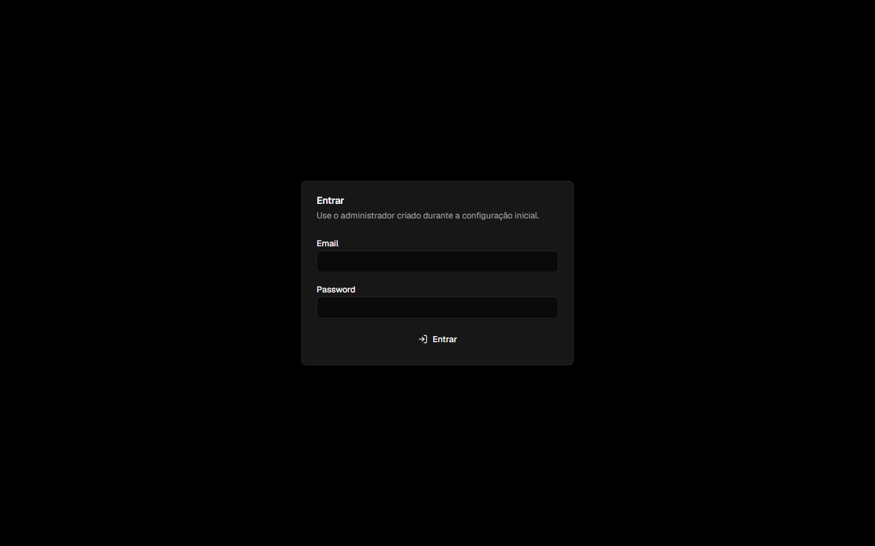
SECÇÃO 2.1 · ACESSO À PLATAFORMA
Ecrã de autenticação institucional
1
Abra o navegador
Chrome, Edge, Firefox ou Safari em versão atual.
2
Introduza o endereço
https://www.alcv.tech, ou o subdomínio atribuído ao seu escritório.
3
Autentique-se
Email profissional registado e palavra-passe definida no convite inicial.
CREDENCIAIS DE EXEMPLO
Utilizador: admin@alcv.cv
Palavra-passe: definida no convite ou na configuração inicial do escritório.
Ecrã de login inicial — autenticação por email profissional e palavra-passe.
Notes:
Secção 2.1. Três passos de acesso. O ecrã de login é a porta de entrada única da plataforma.

Slide 6
SECÇÃO 2.2 · CREDENCIAIS E BOAS PRÁTICAS
Políticas de palavra-passe
CONFIDENCIALIDADE
DETEÇÃO
ROTAÇÃO
Nunca partilhe a sua senha
Bloqueio e auditoria
Alteração periódica
Não a comunique a terceiros nem a guarde em notas desprotegidas ou ficheiros sem cifra.
A plataforma bloqueia o acesso após múltiplas tentativas falhadas e regista anomalias de IP nos logs de auditoria.
Altere a senha regularmente em Definições › O Meu Perfil, respeitando os padrões de robustez exigidos.
IMPORTANTE
O acesso é feito exclusivamente por JWT em cookies httpOnly. Não existem tokens acessíveis a JavaScript no navegador — o que elimina a classe de ataques que extrai credenciais a partir do código da página. Qualquer tentativa de acesso a uma área sem permissão é recusada pelo servidor, não apenas escondida no interface.
Notes:
Secção 2.2. Políticas de senha e o modelo de sessão por cookie httpOnly.

Slide 7
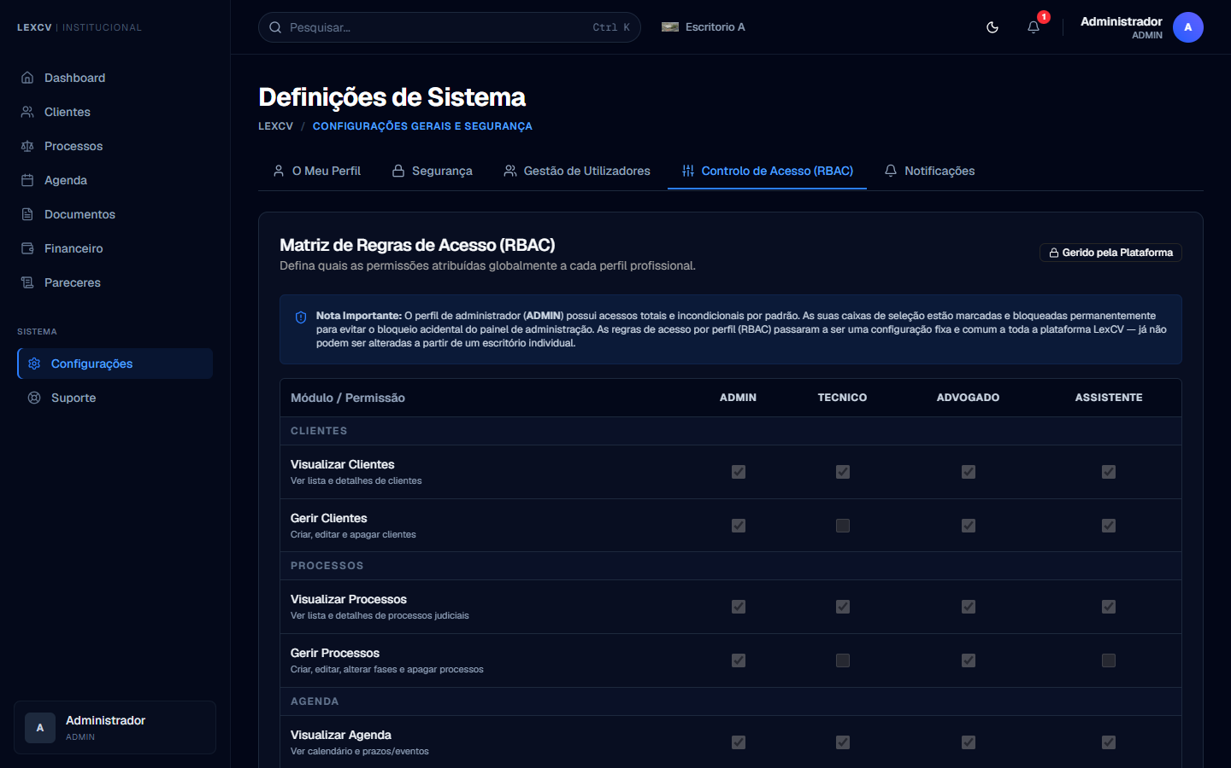
SECÇÃO 3 · PERFIS E PERMISSÕES
Controlo de acesso baseado em papéis (RBAC)
1
Granularidade por módulo e ação
Cada permissão segue a convenção scope:action — por exemplo clientes:view ou processos:edit.
2
Quatro papéis de base
ADMIN, ADVOGADO, TECNICO e ASSISTENTE, atribuíveis por utilizador do escritório.
3
Verificação nas duas camadas
O interface esconde o que não é permitido; o servidor recusa o pedido de forma independente.
NOTA
O perfil ADMIN tem as permissões totais bloqueadas por omissão, para impedir que o escritório se tranque a si próprio fora do sistema.
Matriz de regras de acesso — permissões por módulo e ação, geríveis pelo administrador.
Notes:
Secção 3. A matriz RBAC é a fronteira primária de autorização, a par do isolamento por tenant.

Slide 8
SECÇÃO 3 · PAPÉIS DISPONÍVEIS
Quem faz o quê no escritório
ADMIN
ADVOGADO
Administrador do Escritório
Advogado Forense / Associado
Acesso total e incondicional: configurações do escritório, gestão de equipa e matriz RBAC.
Gestão de processos, condução de peças, representação em tribunal, audiências, pareceres e termos de honorários.
TÉCNICO
ASSISTENTE
Técnico Jurídico / Solicitador
Secretariado / Apoio Administrativo
Consulta de processos, acompanhamento de prazos, registo de diligências na agenda e consulta do arquivo.
Registo inicial de clientes (intake), atendimento, anexação de comprovativos e consulta geral da agenda.
CONVENÇÃO
action ∈ { view, create, edit, manage } — manage implica edit, que implica create; todos implicam view.
Notes:
Secção 3. Os quatro papéis seeded e as suas competências operacionais.

Slide 9
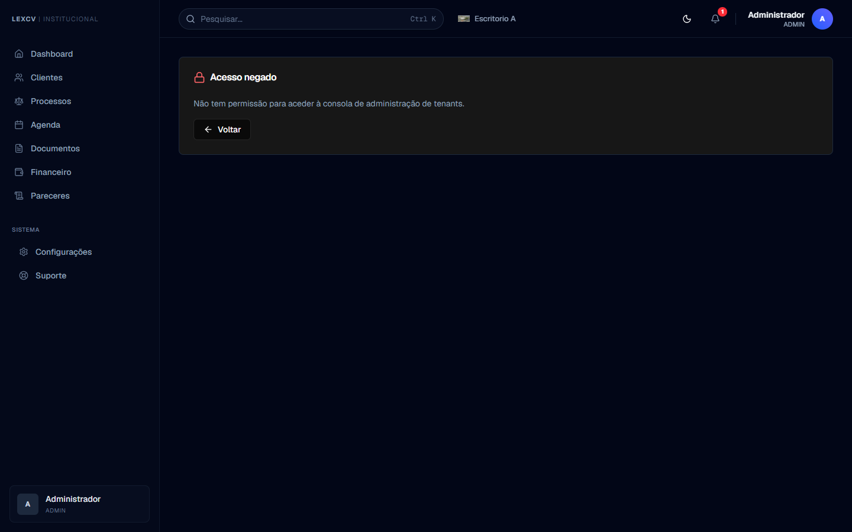
SECÇÃO 3 · RBAC NA PRÁTICA
O que acontece sem permissão
A verificação não é cosmética. Quando um utilizador tenta alcançar uma área fora do seu âmbito — por link direto, por URL colado ou por engano — o pedido é recusado no servidor e o interface apresenta uma recusa explícita, em vez de devolver dados parciais.
PORQUE ISTO IMPORTA
Num escritório de advogados o sigilo profissional não é uma preferência de configuração. Recusar no servidor garante que nenhuma peça, cliente ou valor de honorário chega a sair da base de dados para quem não o pode ver.
Recusa de acesso à consola de administração para um utilizador sem o âmbito exigido.
Notes:
Secção 3. Demonstração prática da recusa de acesso imposta pelo servidor.

Slide 10
PARTE II
Operação Diária
O painel de comando que abre todos os dias e o ciclo de vida dos constituintes do escritório, de particulares a pessoas coletivas.
4 · Dashboard
5 · Gestão de Clientes
Notes:
Separador da Parte II — Operação Diária.

Slide 11
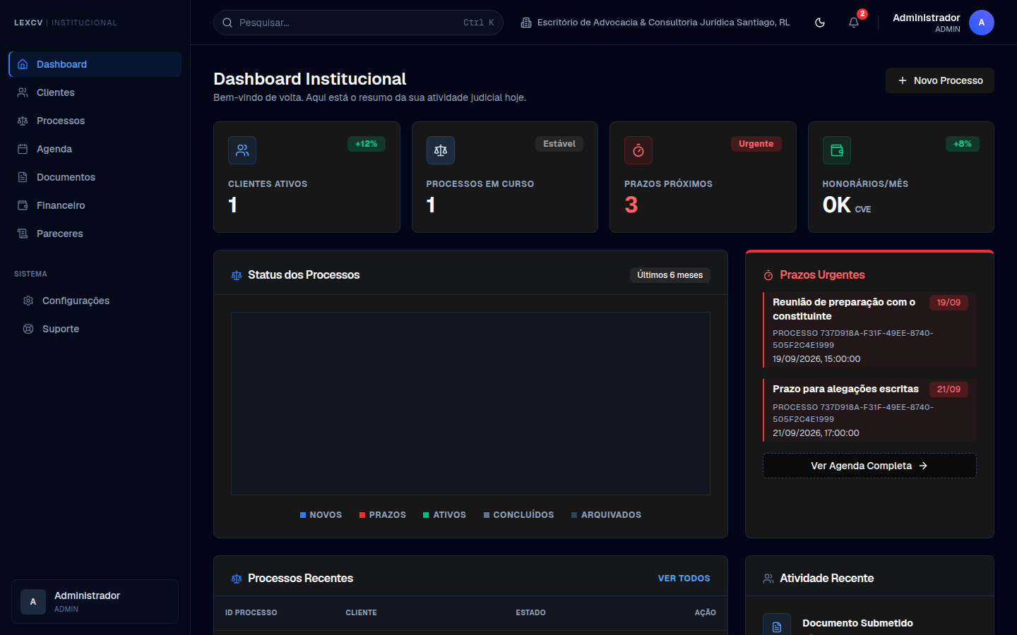
SECÇÃO 4 · DASHBOARD INSTITUCIONAL
O centro de comando diário
Indicadores-chave (KPIs superiores)
1
Clientes Ativos
Total de clientes com processos ou serviços vigentes, com variação mensal.
2
Processos em Curso
Ações judiciais e procedimentos extrajudiciais ativos.
3
Prazos Próximos
Prazos perentórios e audiências nos próximos 7 dias — a vermelho quando urgente.
4
Honorários do Mês
Total faturado e liquidado no mês corrente, em Escudos (CVE).
Dashboard institucional — indicadores em tempo real, prazos urgentes e processos recentes.
Notes:
Secção 4.1. Os quatro KPIs de topo dão a leitura imediata do estado do escritório.

Slide 12
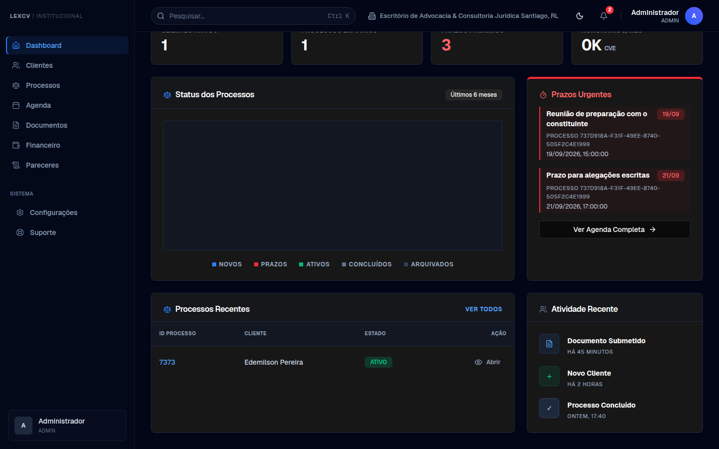
SECÇÃO 4.2 E 4.3 · MONITOR EXECUTIVO
Prazos urgentes e trilha de atividade
1
Monitor de Prazos Urgentes
Sinaliza em contagem decrescente os atos que exigem intervenção prioritária, com salto direto para a agenda forense.
2
Processos Recentes
Últimos processos movimentados e o respetivo estado: ATIVO, EM TRIAGEM ou CONCLUÍDO.
3
Atividade Recente
Documentos submetidos, fases alteradas e eventos concluídos por cada membro da equipa.
LEITURA RECOMENDADA
Abrir o dashboard no início do dia e tratar primeiro os prazos urgentes é a prática que melhor mitiga o risco central do escritório: perder um prazo perentório.
Metade inferior do dashboard — prazos urgentes, processos recentes e atividade da equipa.
Notes:
Secções 4.2 e 4.3 do manual.

Slide 13
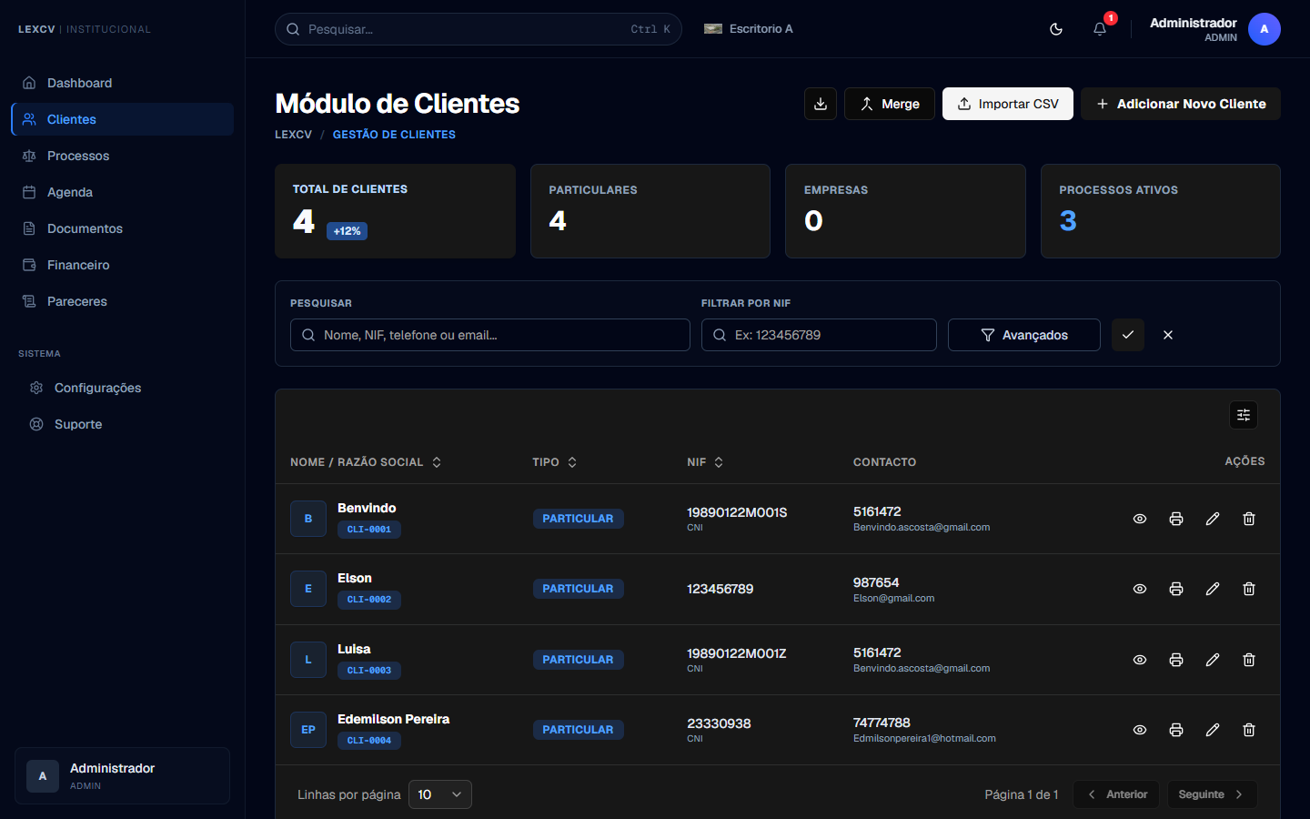
SECÇÃO 5.1 · GESTÃO DE CLIENTES
Listagem e filtros de clientes
Ações rápidas por linha
1
Visualizar detalhe
Acesso à página completa do cliente e ao seu histórico.
2
Imprimir ficha
Emite a ficha cadastral formatada para arquivo físico ou dossiê.
3
Editar
Atualização de contactos e morada do constituinte.
4
Eliminar
Apenas para utilizadores autorizados e sem dependências ativas.
PESQUISA
Listagem geral de clientes, com pesquisa rápida, filtros e ações por linha.
Por nome, email, telefone ou NIF cabo-verdiano.
Notes:
Secção 5.1. O módulo suporta pessoas singulares (Particulares) e coletivas (Empresas).

Slide 14
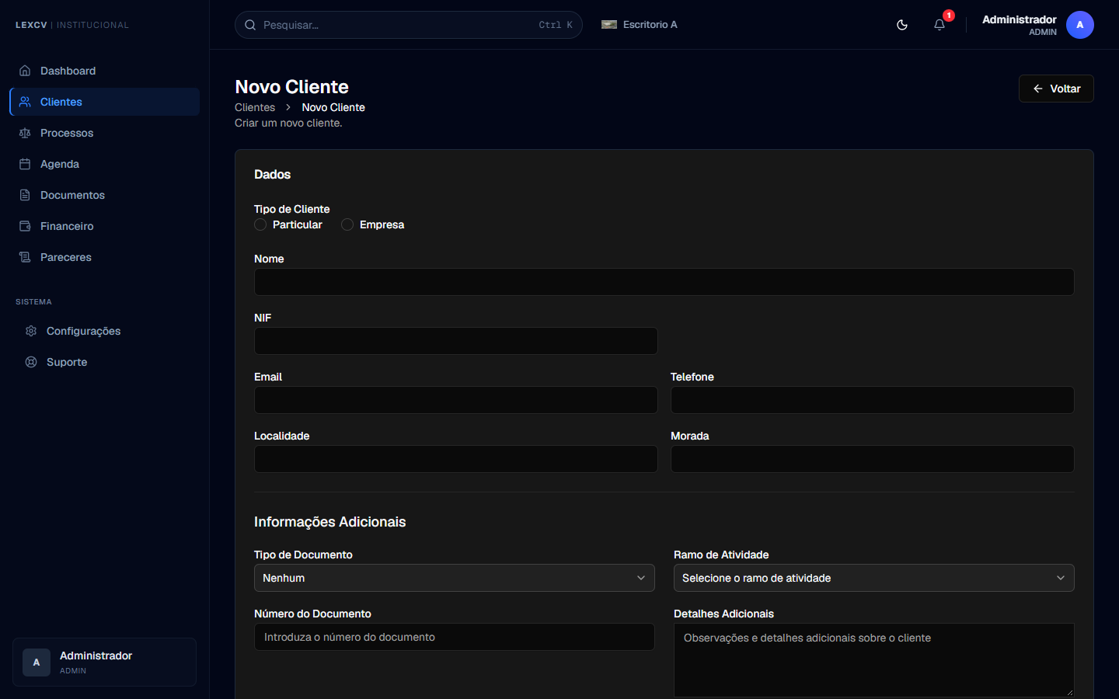
SECÇÃO 5.2 · REGISTO DE NOVO CLIENTE
Campos do formulário de intake
Tipo de Cliente
Particular ou Empresa.
Nome / Razão Social
Ex.: Maria João Gonçalves, ou Mindelo Marítima, SA.
NIF
9 dígitos, conforme a DNRE.
Contacto e Email
Para notificações e avisos de audiência.
Localidade e Morada
Ilha e concelho — ex.: Achada Santo António, Praia.
Tipo de Documento
CNI, BI, Passaporte ou Certidão de Registo Comercial.
Ramo de Atividade
Contexto adicional de apoio ao atendimento.
Formulário de registo — acessível pelo botão «+ Adicionar Novo Cliente».
Notes:
Secção 5.2. Campos obrigatórios e opcionais no registo de um constituinte.

Slide 15
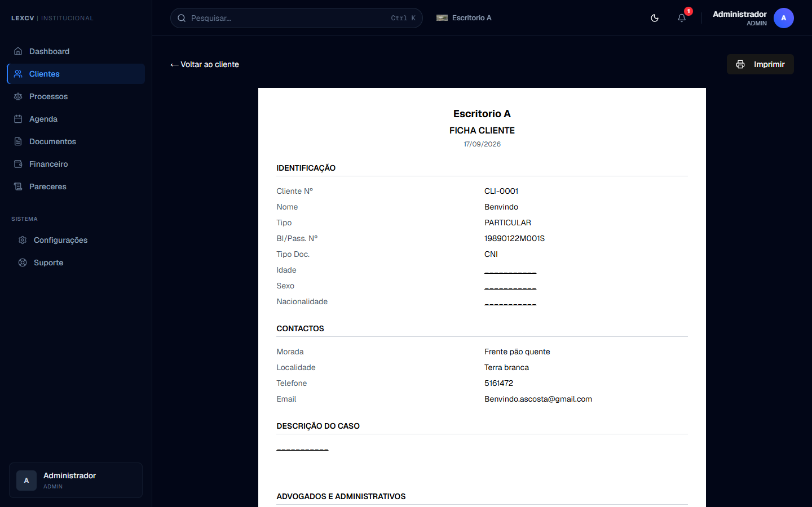
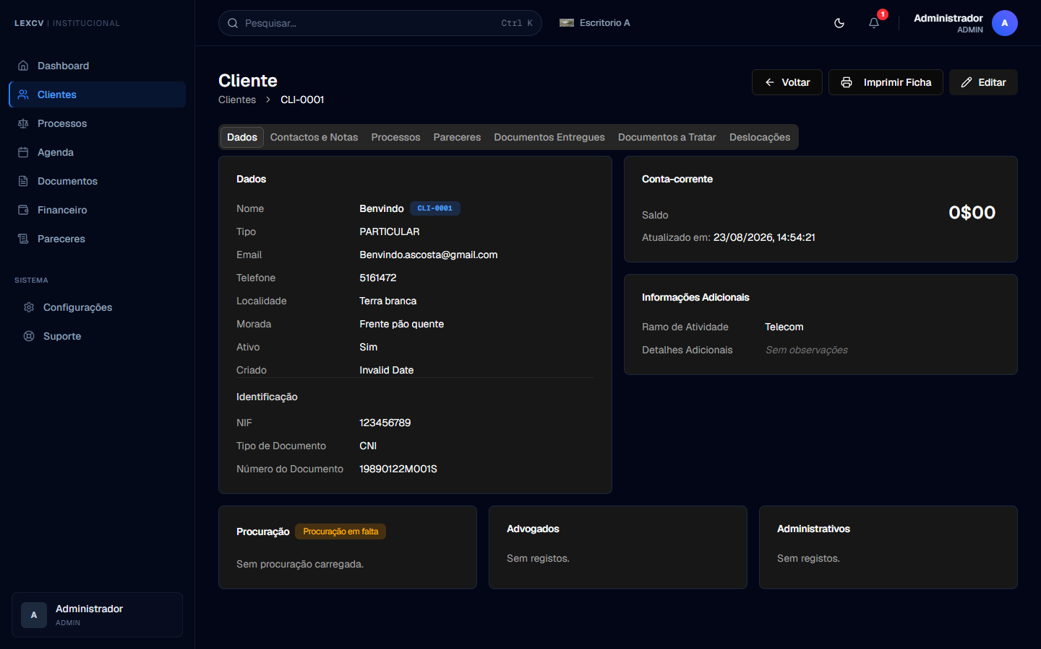
SECÇÃO 5.3 · FICHA DO CLIENTE
Dossiê oficial e visão de detalhe
Ficha oficial do cliente, formatada para impressão e arquivo em dossiê.
Detalhe do cliente com separadores e posição de conta-corrente.
Identificação e Contactos
Saldo de Conta-Corrente
Estado da Procuração
Advogados Responsáveis
Dados fiscais e residenciais validados.
Posição financeira em Escudos (CVE / $).
Alerta visual quando ainda não assinada ou digitalizada.
Patrono e equipa jurídica encarregue do constituinte.
Notes:
Secção 5.3. As quatro secções da ficha do cliente.

Slide 16
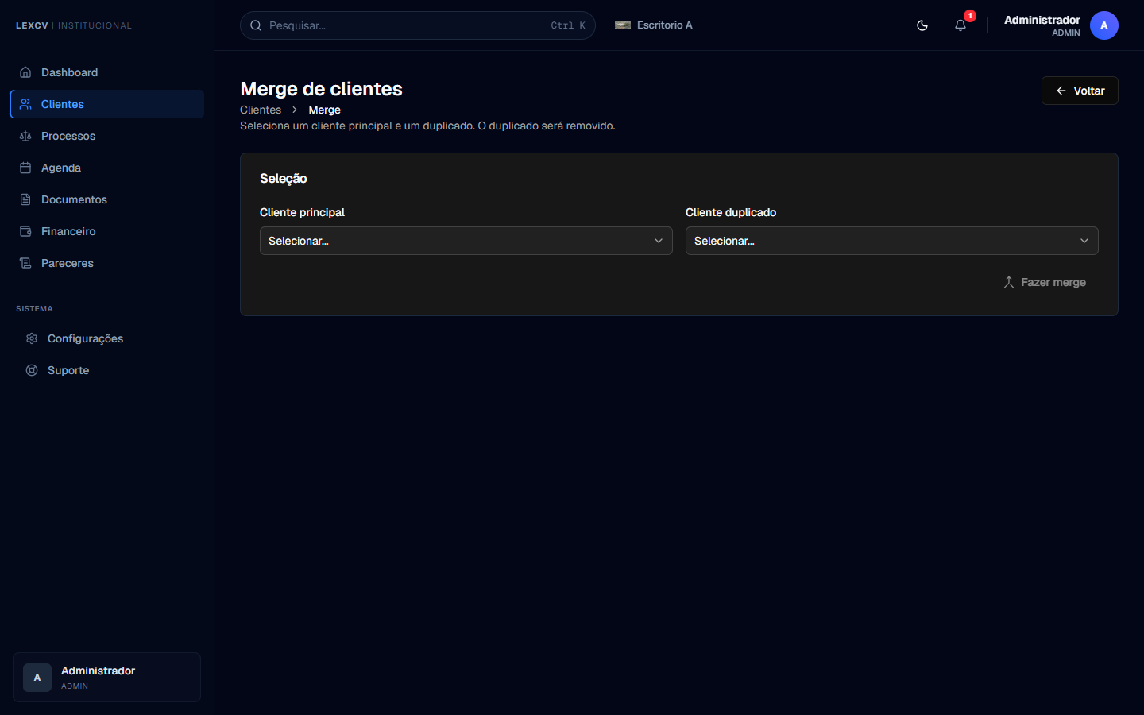
SECÇÃO 5.4 · UNIFICAÇÃO DE REGISTOS
Merge de clientes duplicados
1
Selecione o Cliente Principal
O registo que manterá os dados de contacto oficiais.
2
Selecione o Cliente Duplicado
Os processos, honorários e histórico serão migrados para o principal.
3
Confirme a operação
As referências cruzadas são atualizadas atomicamente na base de dados.
ATENÇÃO — OPERAÇÃO IRREVERSÍVEL
Após a confirmação o registo duplicado é removido em definitivo. Verifique a seleção antes de confirmar.
Ferramenta de merge — consolida o histórico de registos criados em duplicado.
Notes:
Secção 5.4. Casos típicos: o mesmo cliente inserido por assistentes diferentes sob nomes ligeiramente distintos.

Slide 17
PARTE III
Processos Judiciais
O coração operacional da plataforma: abertura com verificação de conflito de interesses, tramitação em separadores e a agenda que protege os prazos.
6 · Processos
7 · Agenda Forense
Notes:
Separador da Parte III — Processos Judiciais.

Slide 18
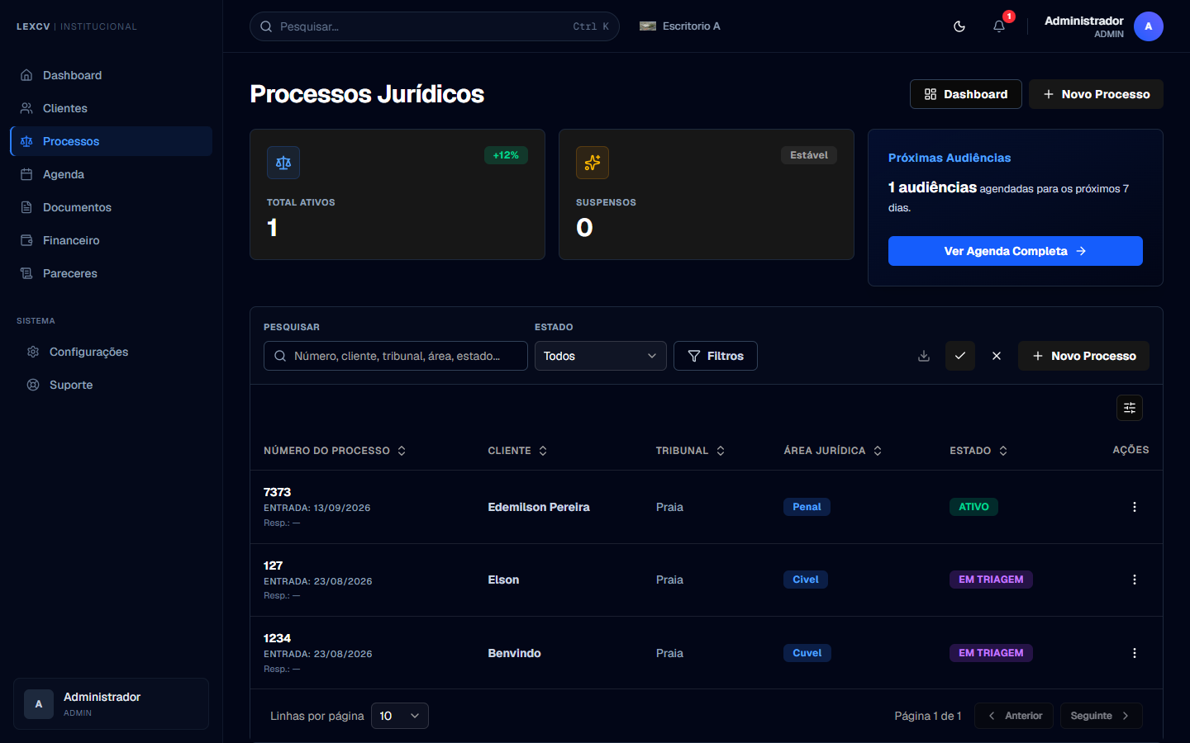
SECÇÃO 6.1 · CARTEIRA FORENSE
Listagem de processos judiciais
1
Identificação do Processo
Número judicial atribuído pelo tribunal, data de entrada e advogado responsável.
2
Cliente e Tribunal
Constituinte e comarca — ex.: Tribunal da Comarca da Praia.
3
Área Jurídica
Cível, Penal, Laboral, Família ou Fiscal/Aduaneiro.
4
Estado
Badges dinâmicos: ATIVO, EM TRIAGEM, SUSPENSO ou ENCERRADO.
Listagem de processos — a carteira forense completa do escritório.
Notes:
Secção 6.1. O módulo reflete a praxe processual civil, penal e laboral de Cabo Verde.

Slide 19
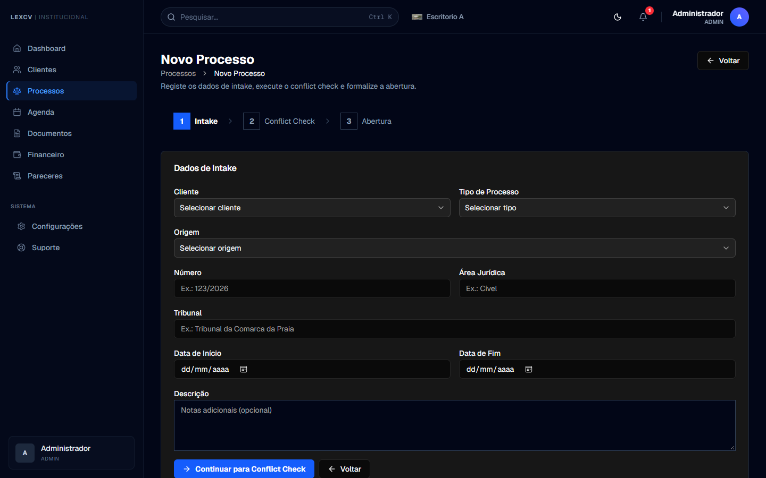
SECÇÃO 6.2 · ABERTURA DE PROCESSO
Wizard em três etapas
ETAPA 1
Intake
Cliente, tipo de processo e origem (petição inicial, notificação avulsa, distribuição externa), tribunal, área jurídica, datas e descrição da pretensão.
ETAPA 2
Conflict Check
Verificação deontológica automática de conflito de interesses, com decisão de um advogado ou administrador.
ETAPA 3
Abertura Formal
Registo concluído, atribuição do número interno e notificação à equipa.
Etapa 1 do assistente de abertura — recolha de dados de intake.
Notes:
Secção 6.2. A verificação de conflito é obrigatória e precede a abertura formal.

Slide 20
SECÇÃO 6.2 · CONFLICT CHECK
Verificação deontológica de conflito de interesses
O sistema analisa automaticamente se a parte contrária ou os intervenientes já constam como clientes do escritório, ou figuram em processos com pretensões incompatíveis. O decisor qualificado — advogado ou administrador — avalia o resultado e emite uma de três decisões.
DECISÃO
DECISÃO
DECISÃO
SEM CONFLITO
COM CONFLITO SANÁVEL
IMPEDITIVO
Nada obsta à constituição de mandato. O processo segue para abertura formal.
Existe uma sobreposição que pode ser ultrapassada — por exemplo com consentimento informado das partes envolvidas.
A formalização do processo é automaticamente bloqueada pelo sistema. O escritório não pode aceitar o mandato.
REGRA DE NEGÓCIO
Assinalado um conflito de nível impeditivo, a formalização do processo é bloqueada pelo sistema — não é uma recomendação que o utilizador possa contornar.
Notes:
Secção 6.2, etapa 2. Três resultados possíveis da verificação de conflito.

Slide 21
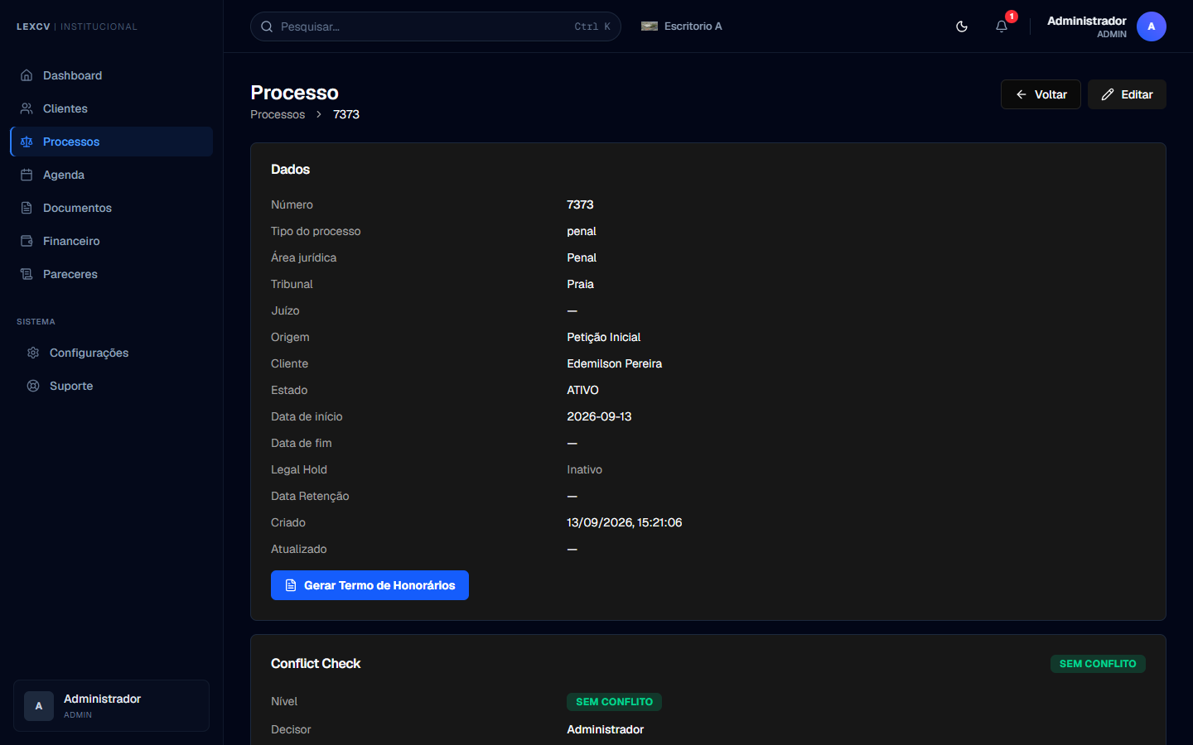
SECÇÃO 6.3 · AMBIENTE DO PROCESSO
Dados do processo e conflict check
1
Bloco de Dados
Número, tipo, área jurídica, tribunal, juízo, origem, cliente, estado e datas de início e fim.
2
Legal Hold e Retenção
Marcação de retenção legal e respetiva data, para efeitos de conservação probatória.
3
Conflict Check Homologado
Nível, decisor e data da decisão ficam visíveis de forma permanente no processo.
4
Gerar Termo de Honorários
Ação direta na barra do processo — ver secção 6.4.
Detalhe do processo — bloco de dados e resultado homologado do conflict check.
Notes:
Secção 6.3. Vista principal do processo, a partir da qual se acede aos oito separadores operacionais.

Slide 22
SECÇÃO 6.3 · ESTRUTURA DO PROCESSO
Os oito separadores operacionais
Aberto um processo, o utilizador dispõe de um ambiente de trabalho com oito separadores de controlo, cada um responsável por uma dimensão da tramitação.
TAB=TIMELINE
TAB=PARTES
TAB=FASES
TAB=DECISOES
Timeline Unificada
Gestão de Partes
Fases Processuais
Decisões Judiciais
Feed cronológico auditável de movimentações, juntadas, alterações de fase, despachos e audiências.
Autor/requerente, réu/requerido, terceiros intervenientes e advogados contrários.
Estado do processo ao longo das fases do Código de Processo Civil ou Penal.
Despachos, sentenças e acórdãos, com anexação do ficheiro digitalizado em PDF.
TAB=FACTOS
TAB=TESTEMUNHAS
TAB=DOCUMENTOS
TAB=AUDITORIA
Factos Relevantes
Rol de Testemunhas
Documentos do Processo
Trilha de Auditoria
Cronologia dos factos controvertidos e provados, para organizar a matéria de facto.
Testemunhas próprias e arroladas pela contraparte, com contactos e resumo do depoimento.
Peças, procurações com poderes forenses, certidões e comprovativos de taxa de justiça.
Registo imutável de criações, edições, anexações e transições de estado.
Notes:
Secção 6.3. Os oito separadores do ambiente de processo.

Slide 23
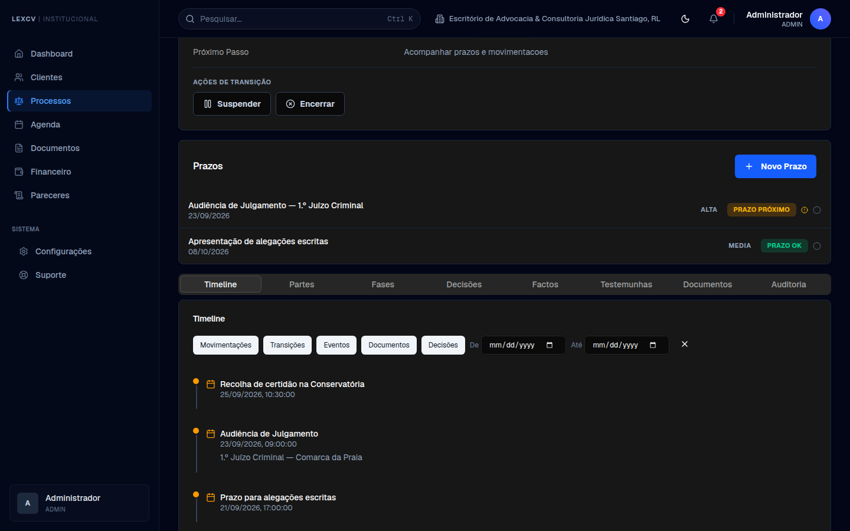
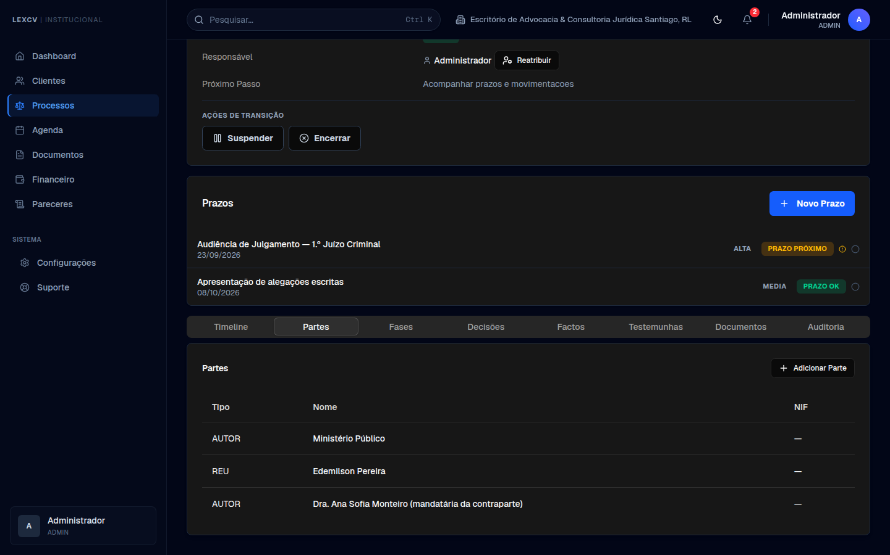
SECÇÃO 6.3 · SEPARADORES DO PROCESSO
Timeline e Partes
Timeline — feed cronológico do processo.
Partes — intervenientes do litígio.
Timeline Unificada
Gestão de Partes
Decisão de conflict check e movimentações, com filtros por tipo e intervalo de datas.
Autor, réu e mandatários da contraparte, cada um com tipo e NIF.
Notes:
Secção 6.3 do manual — Separadores timeline e partes.

Slide 24
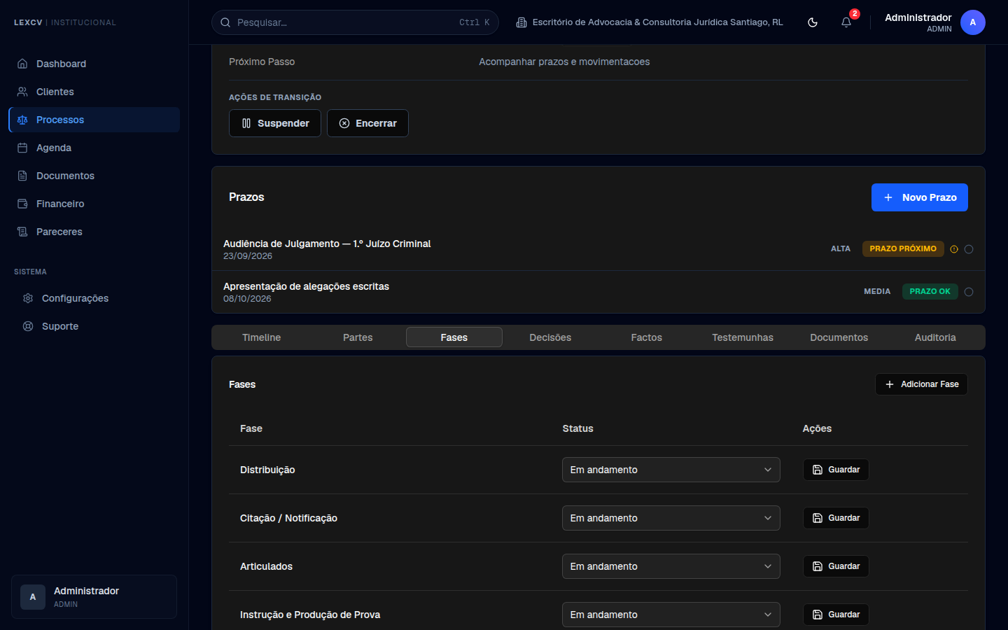
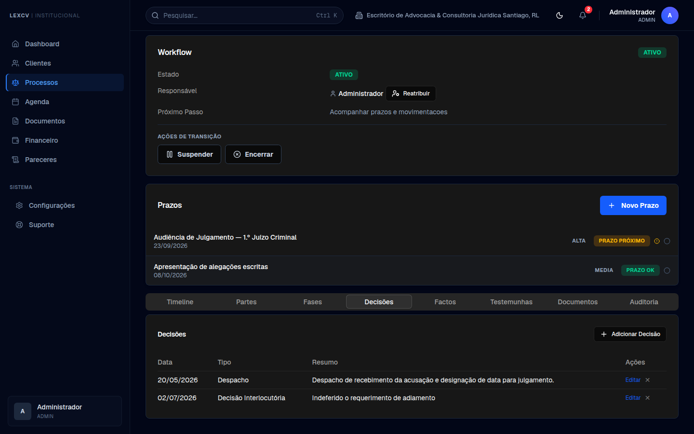
SECÇÃO 6.3 · SEPARADORES DO PROCESSO
Fases e Decisões
Fases — estado da tramitação.
Decisões — despachos e sentenças.
Fases Processuais
Decisões Judiciais
Cada fase com estado editável, guardado individualmente.
Data, tipo e resumo de cada decisão, com anexação do PDF digitalizado.
Notes:
Secção 6.3 do manual — Separadores fases e decisoes.

Slide 25
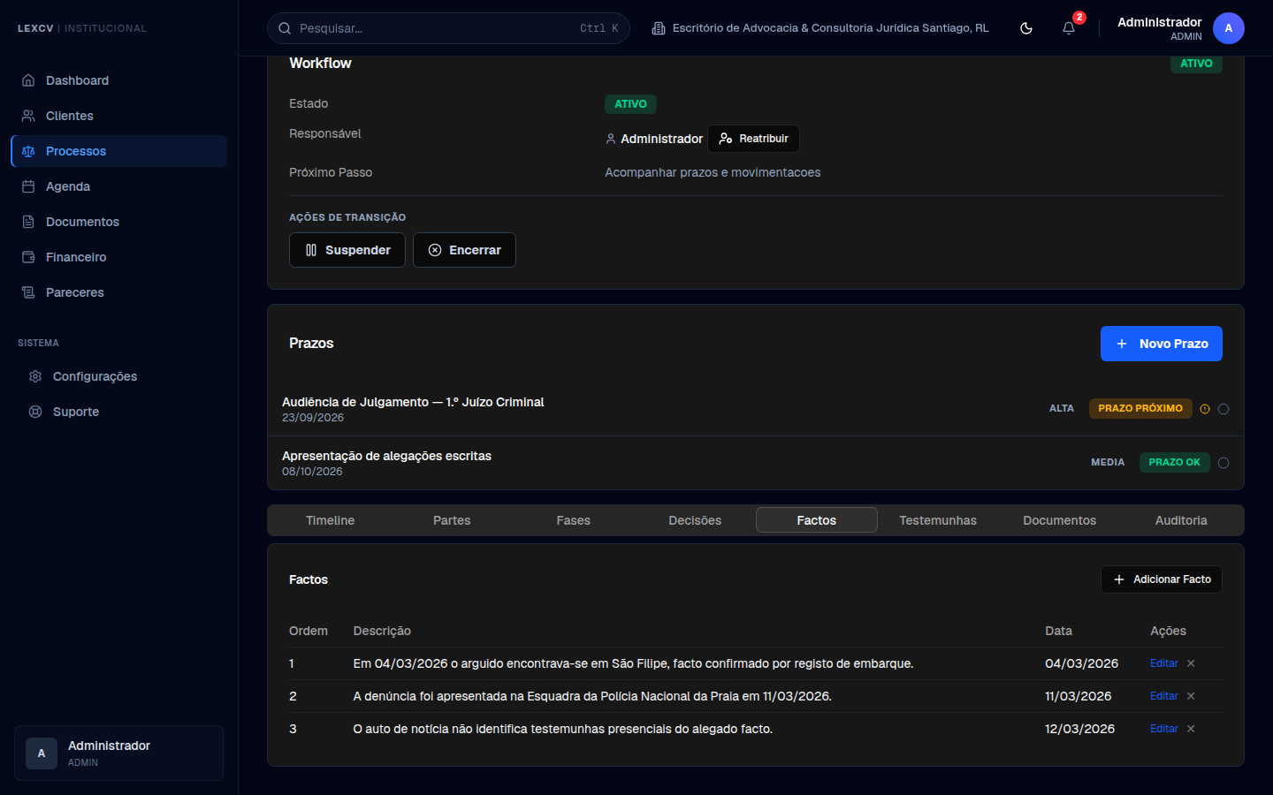
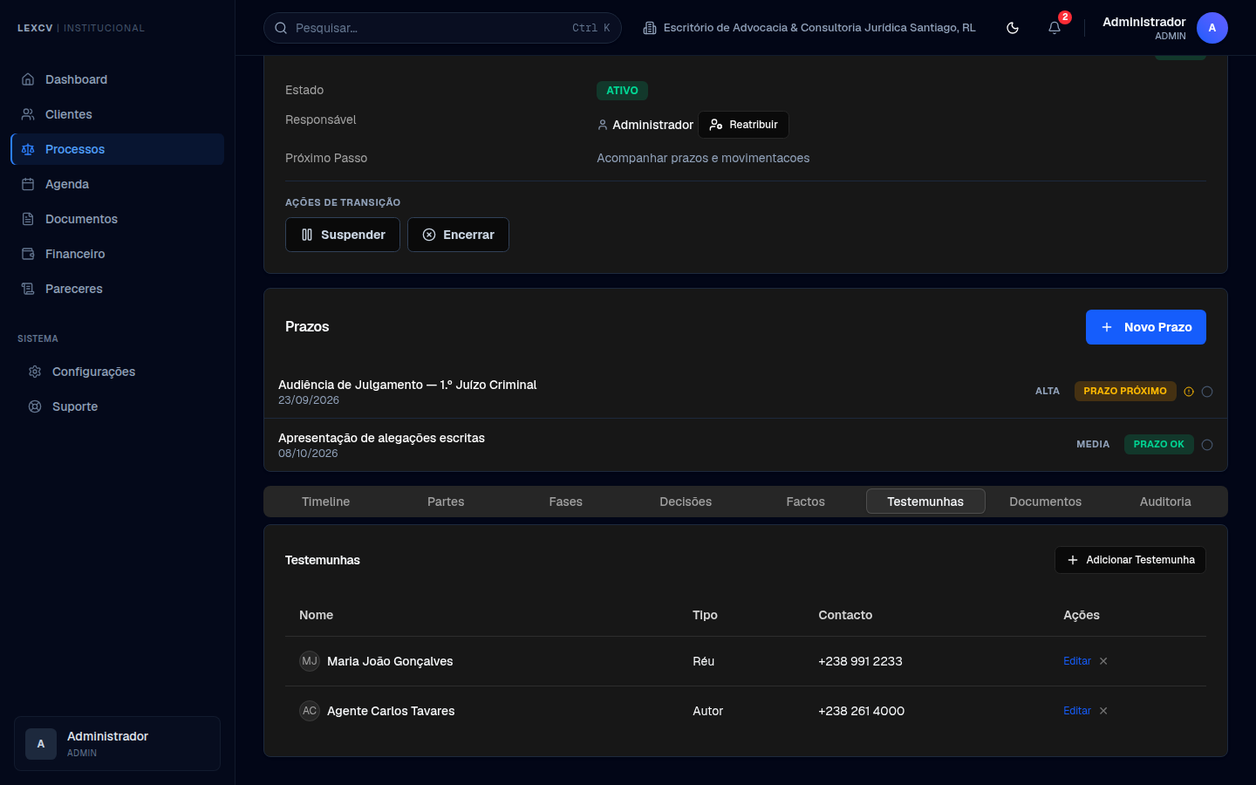
SECÇÃO 6.3 · SEPARADORES DO PROCESSO
Factos e Testemunhas
Factos — cronologia da matéria de facto.
Testemunhas — rol do processo.
Factos Relevantes
Rol de Testemunhas
Factos datados e ordenados, para sustentar a argumentação em audiência.
Testemunhas de cada lado, com contacto e resumo do depoimento.
Notes:
Secção 6.3 do manual — Separadores factos e testemunhas.

Slide 26
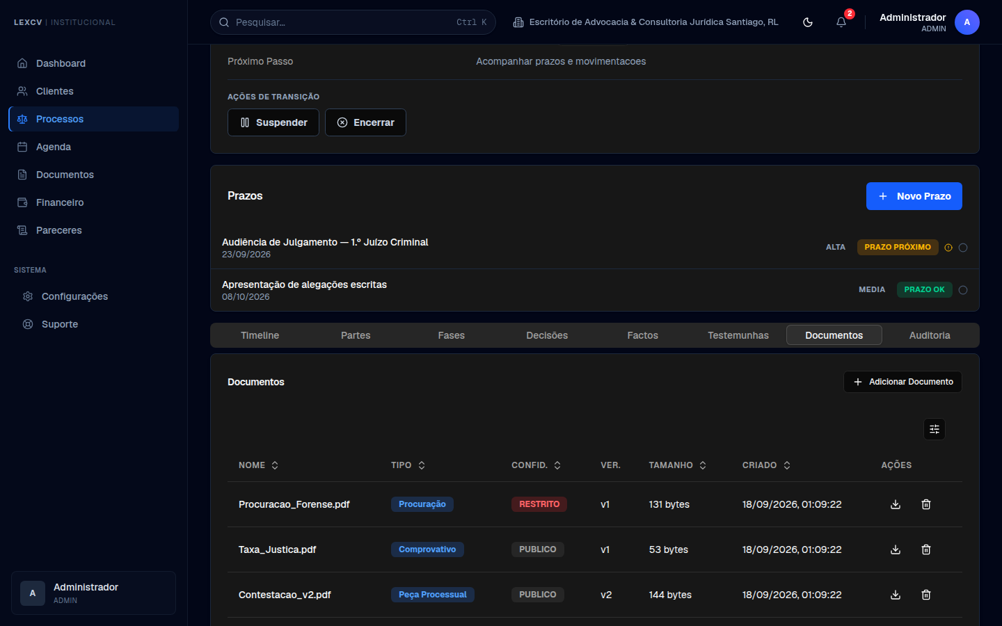
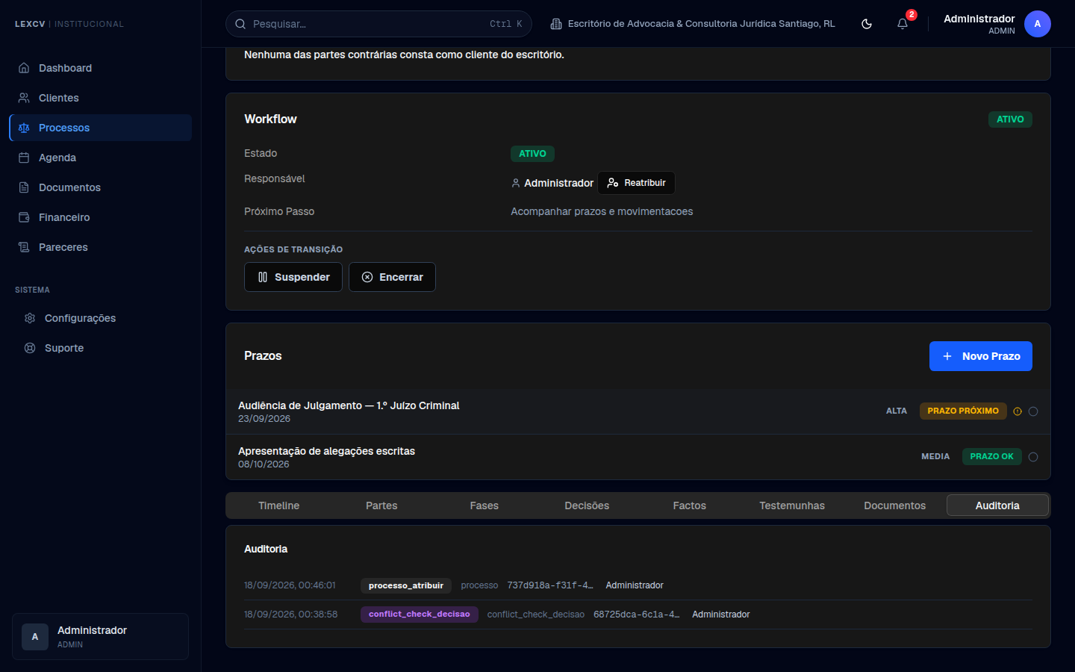
SECÇÃO 6.3 · SEPARADORES DO PROCESSO
Documentos e Auditoria
Documentos — peças do processo, com versionamento (v1/v2).
Auditoria — registo imutável de operações.
Documentos do Processo
Trilha de Auditoria
Peças, procurações e comprovativos, com tipo, confidencialidade, versão e tamanho.
Data, operação, entidade afetada e autor de cada alteração.
Notes:
Secção 6.3 do manual — Separadores documentos e auditoria.

Slide 27
SECÇÃO 6.3 · FASES PROCESSUAIS
Tramitação segundo o Código de Processo
O separador de fases acompanha o estado do processo ao longo da tramitação, desde a distribuição até à fase de recursos.
1
2
3
4
Distribuição
Citação / Notificação
Articulados
Audiência Prévia e Saneamento
Entrada no tribunal
Chamamento das partes
Contestação, réplica
Delimitação do litígio
5
6
7
8
Instrução e Produção de Prova
Julgamento
Sentença / Decisão Final
Recursos
Recolha e exame de prova
Discussão e julgamento
Decisão do tribunal
Reapreciação superior
Notes:
Secção 6.3, separador de fases. Oito fases da tramitação.

Slide 28
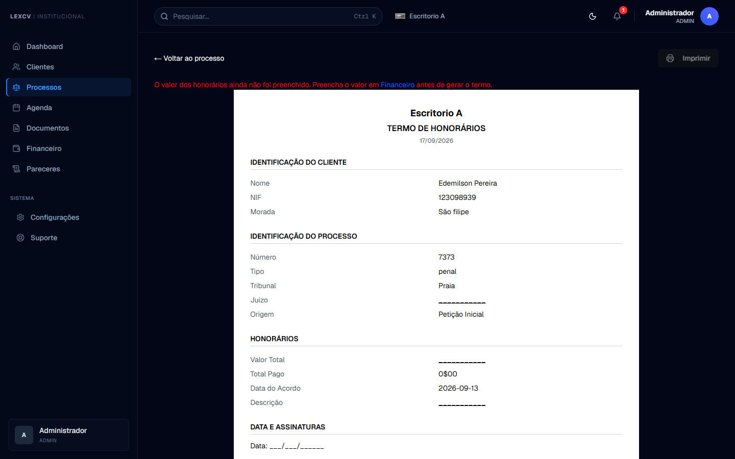
SECÇÃO 6.4 · TERMO DE HONORÁRIOS
Emissão do documento contratual
O botão «Gerar Termo de Honorários» emite o documento contratual de prestação de serviços jurídicos, para assinatura com o constituinte.
REGRA DE NEGÓCIO MANDATÓRIA
Se o valor dos honorários ainda não tiver sido lançado no módulo financeiro, o sistema avisa:
«O valor dos honorários ainda não foi preenchido. Preencha o valor em Financeiro antes de gerar o termo.»
Assim se garante que nenhum documento vinculativo é impresso sem os valores devidamente acordados.
Emissão do termo de honorários a partir da barra de ações do processo.
Notes:
Secção 6.4. A dependência do módulo financeiro é intencional — impede termos sem valor acordado.

Slide 29
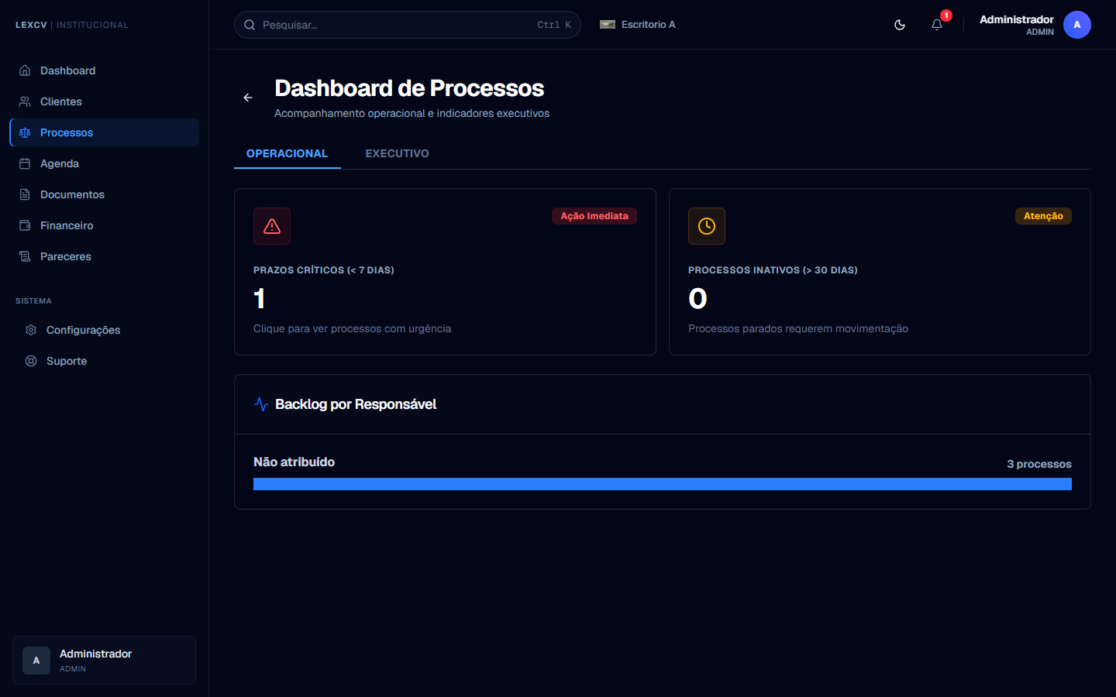
SECÇÃO 6.5 · DASHBOARD DE PROCESSOS
Produtividade e carga processual
1
Prazos Críticos (< 7 dias)
Ações com prazos iminentes que necessitam de peça urgente.
2
Processos Inativos (> 30 dias)
Ações paradas sem movimentação, que requerem contacto com a secretaria judicial.
3
Backlog por Responsável
Distribuição da carga de trabalho entre advogados e associados do escritório.
USO EXECUTIVO
É a vista indicada para a reunião semanal de equipa: mostra onde está o risco e como está distribuído o trabalho.
Dashboard operacional, acessível em Processos › Dashboard.
Notes:
Secção 6.5. Vista de gestão, distinta da vista operacional de cada processo.

Slide 30
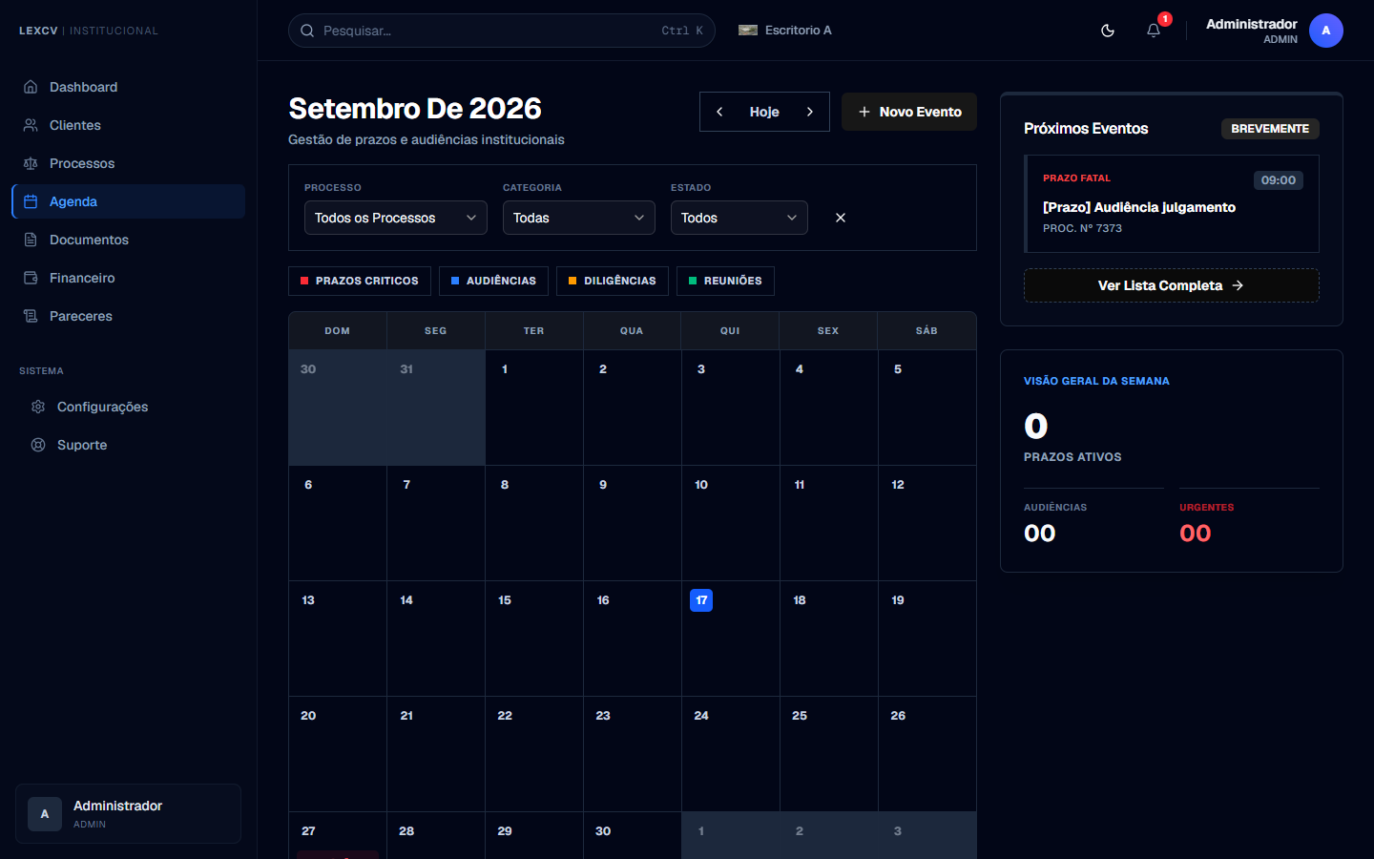
SECÇÃO 7.1 · AGENDA FORENSE
Visão mensal e código de cores
Categorização visual dos eventos
Prazos Críticos / Fatais
Contestações, recursos, alegações, pagamento de custas.
Audiências
Julgamentos, inquirições de testemunhas, tentativas de conciliação.
Diligências
Conservatórias, cartórios, ministério público, Polícia Nacional.
Reuniões
Consultas jurídicas presenciais ou virtuais com clientes.
Agenda forense institucional — vista mensal com eventos categorizados por cor.
Notes:
Secção 7.1. A agenda existe para mitigar o principal risco da prática forense: a perda de prazos perentórios.

Slide 31
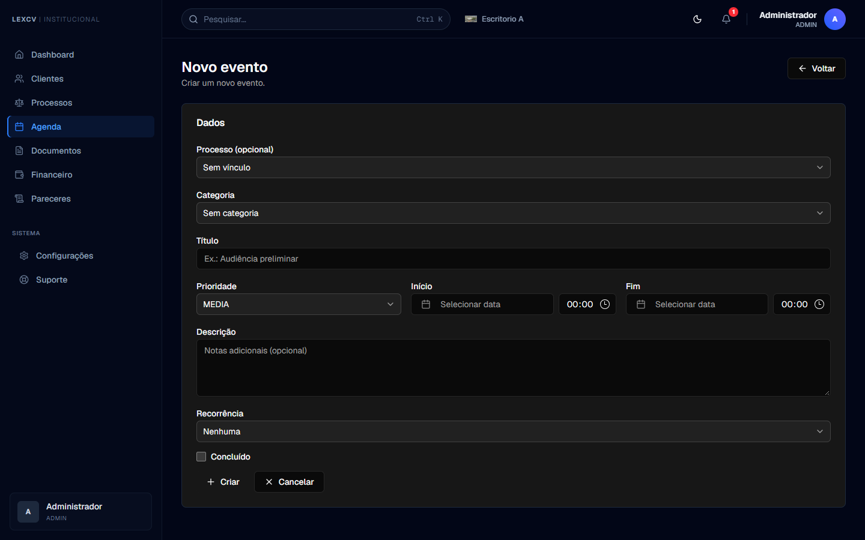
SECÇÃO 7.2 · MARCAÇÃO DE EVENTO
Prazos fatais, audiências e diligências
1
Vinculação a Processo
Associe o evento ao número judicial e ele aparece na timeline do processo.
2
Prioridade
Defina como BAIXA, MÉDIA ou ALTA.
3
Data e Hora de Início e Fim
Registo temporal com notificações automáticas.
4
Recorrência
Para reuniões de acompanhamento ou avenças com periodicidade fixa.
BOA PRÁTICA
Vincular sempre ao processo — é o que mantém a timeline completa.
Formulário de agendamento, aberto pelo botão «+ Novo Evento».
Notes:
Secção 7.2. Campos do formulário de novo evento.

Slide 32
PARTE IV
Suporte Documental e Financeiro
O arquivo eletrónico das peças forenses, a gestão de honorários e conta-corrente em Escudos, e o circuito de pareceres jurídicos.
8 · Documentos
9 · Financeiro
10 · Pareceres
Notes:
Separador da Parte IV — Suporte Documental e Financeiro.

Slide 33
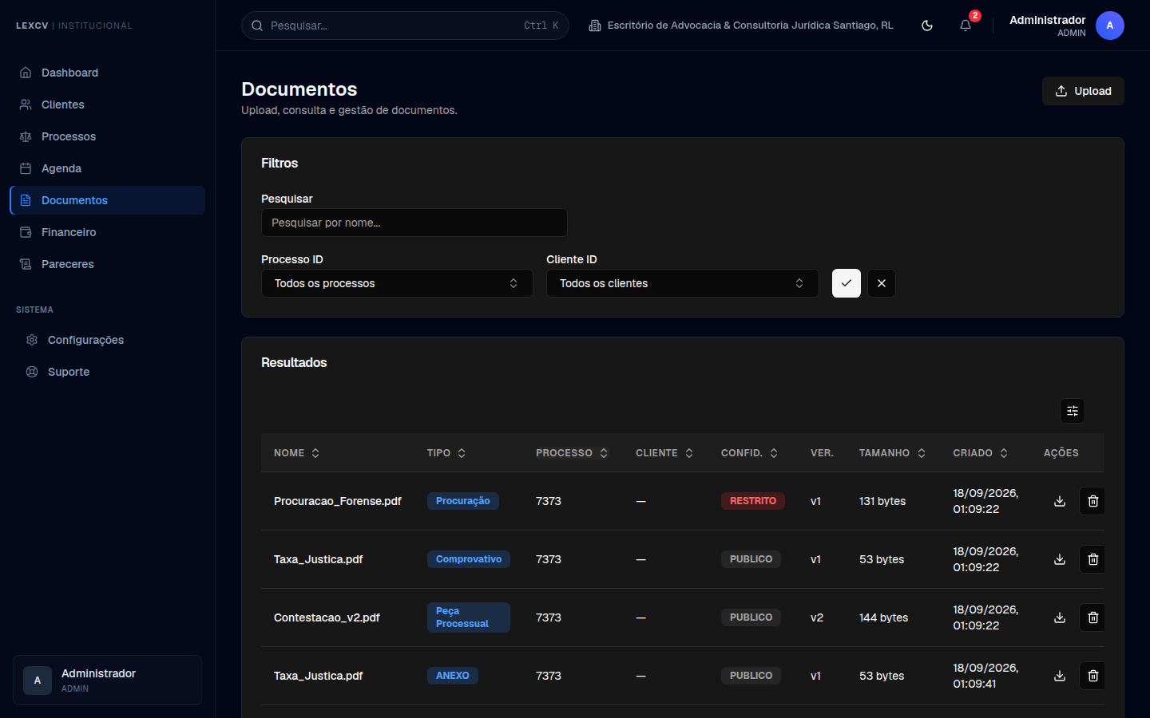
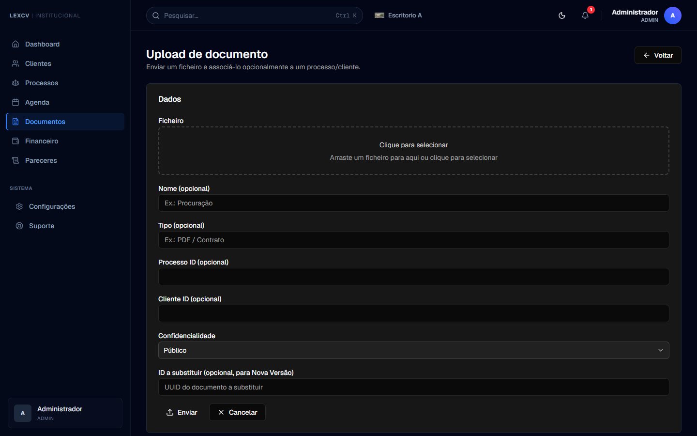
SECÇÃO 8 · GESTÃO DOCUMENTAL
Repositório central e upload de peças
Repositório central de documentos do escritório.
Formulário de upload, com classificação e campo de versionamento.
Arrastar e Largar
Confidencialidade
Versionamento Seguro
Armazenamento em Objeto
Envie ficheiros PDF, Word ou imagens com facilidade.
Marque cada ficheiro como Público ou Restrito.
O campo «ID a substituir» envia uma versão corrigida sem apagar o histórico.
Nada é gravado no disco do servidor web — só URLs temporários.
Notes:
Secção 8. Os ficheiros vivem em MinIO (S3-compatible), servidos por URLs pré-assinados com expiração.

Slide 34
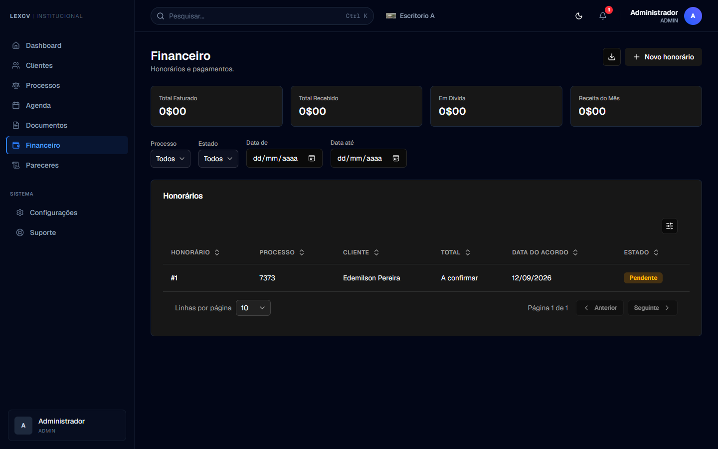
SECÇÃO 9 · FINANCEIRO E HONORÁRIOS
Painel de controlo e conta-corrente
Painel de resumo financeiro
1
Total Faturado
Volume global de honorários contratualizados.
2
Total Recebido
Já liquidado pelos clientes — numerário ou transferência (Vinti4, BCA, BCN).
3
Em Dívida
Saldo devedor pendente de regularização.
4
Receita do Mês
Faturação e recebimentos no período de referência.
Painel financeiro — faturação, recebimentos e dívida em Escudos (CVE).
Notes:
Secção 9. Moeda nacional: Escudo cabo-verdiano, CVE, símbolo $.

Slide 35
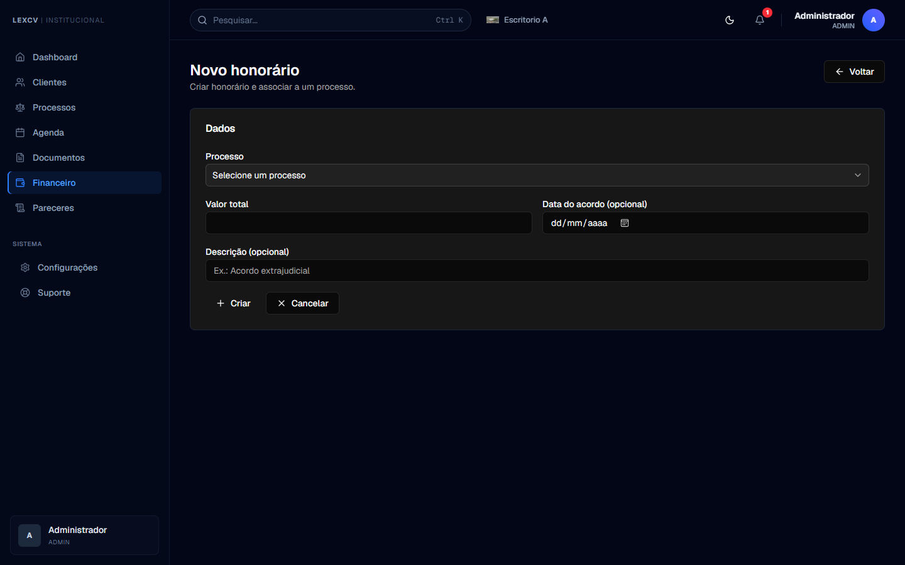
SECÇÃO 9 · ACORDO DE HONORÁRIOS
Lançamento de um novo honorário
1
Financeiro › + Novo Honorário
Ponto de entrada único para acordos de honorários.
2
Selecione o processo
O honorário fica vinculado ao processo correspondente.
3
Preencha o valor total
Exemplo: 250.000$00 CVE.
4
Indique a data do acordo
E as condições de parcelamento no campo de descrição.
EXEMPLO DE PARCELAMENTO
«50% na entrada da petição, 50% na data da audiência de julgamento.»
Lançamento de honorário associado a um processo.
Notes:
Secção 9. Sem este lançamento, o termo de honorários da secção 6.4 não pode ser gerado.

Slide 36
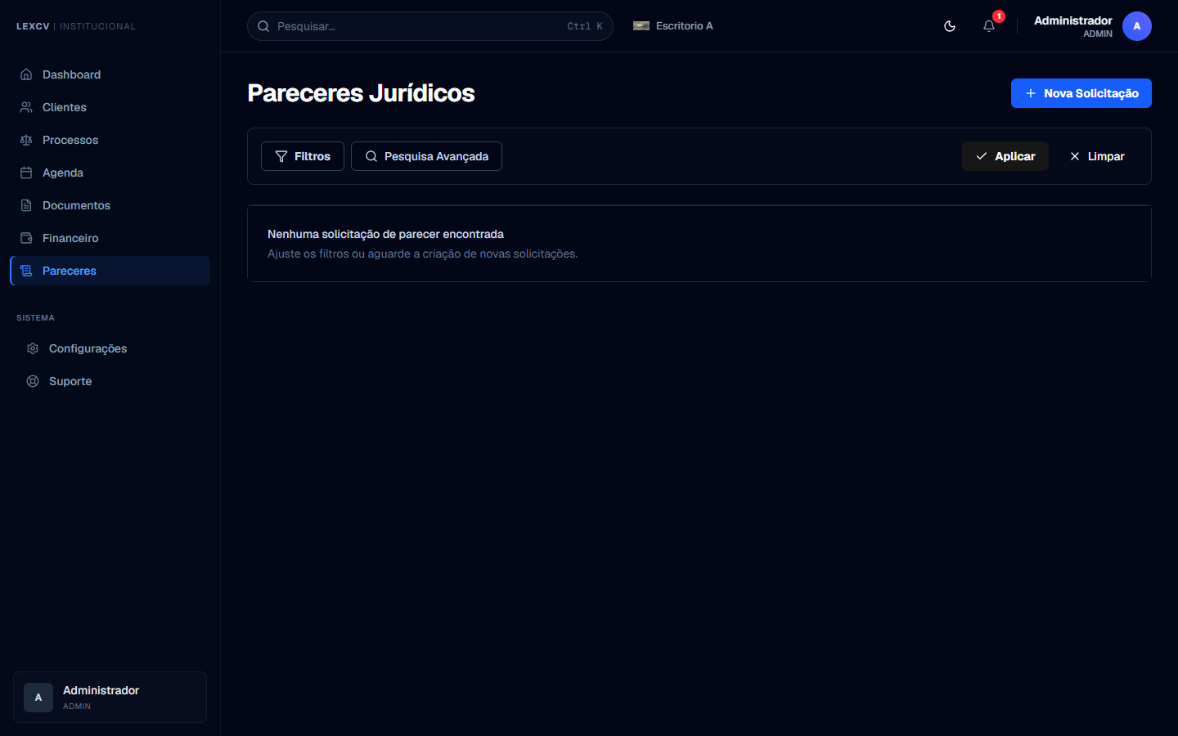
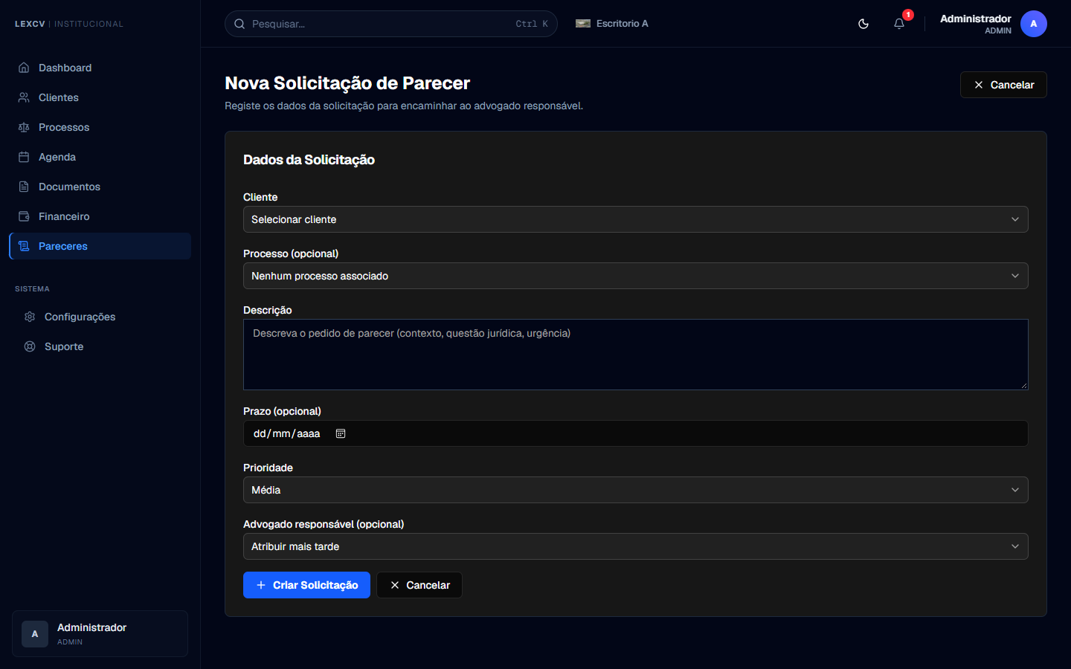
SECÇÃO 10 · PARECERES JURÍDICOS
Consultoria e emissão de pareceres
Listagem e gestão de pareceres jurídicos.
Registo de nova solicitação de parecer.
1
Entrada do Pedido
2
Atribuição
3
Elaboração e Revisão
4
Homologação e Entrega
O assistente ou advogado regista a solicitação: cliente, questão jurídica e prazo.
Indicação do advogado especialista responsável pela pesquisa e redação.
Fundamentos jurídicos, legislação cabo-verdiana e doutrina.
Emissão do parecer final e notificação ao cliente.
Notes:
Secção 10. Fluxo de trabalho do parecer, em quatro etapas.

Slide 37
PARTE V
Administração e Prática
Como a equipa é notificada, como o escritório se administra a si próprio, e um caso prático completo para formação.
11 · Notificações
12 · Administração
13 · Cenário Simulado
Notes:
Separador da Parte V — Administração e Prática.

Slide 38
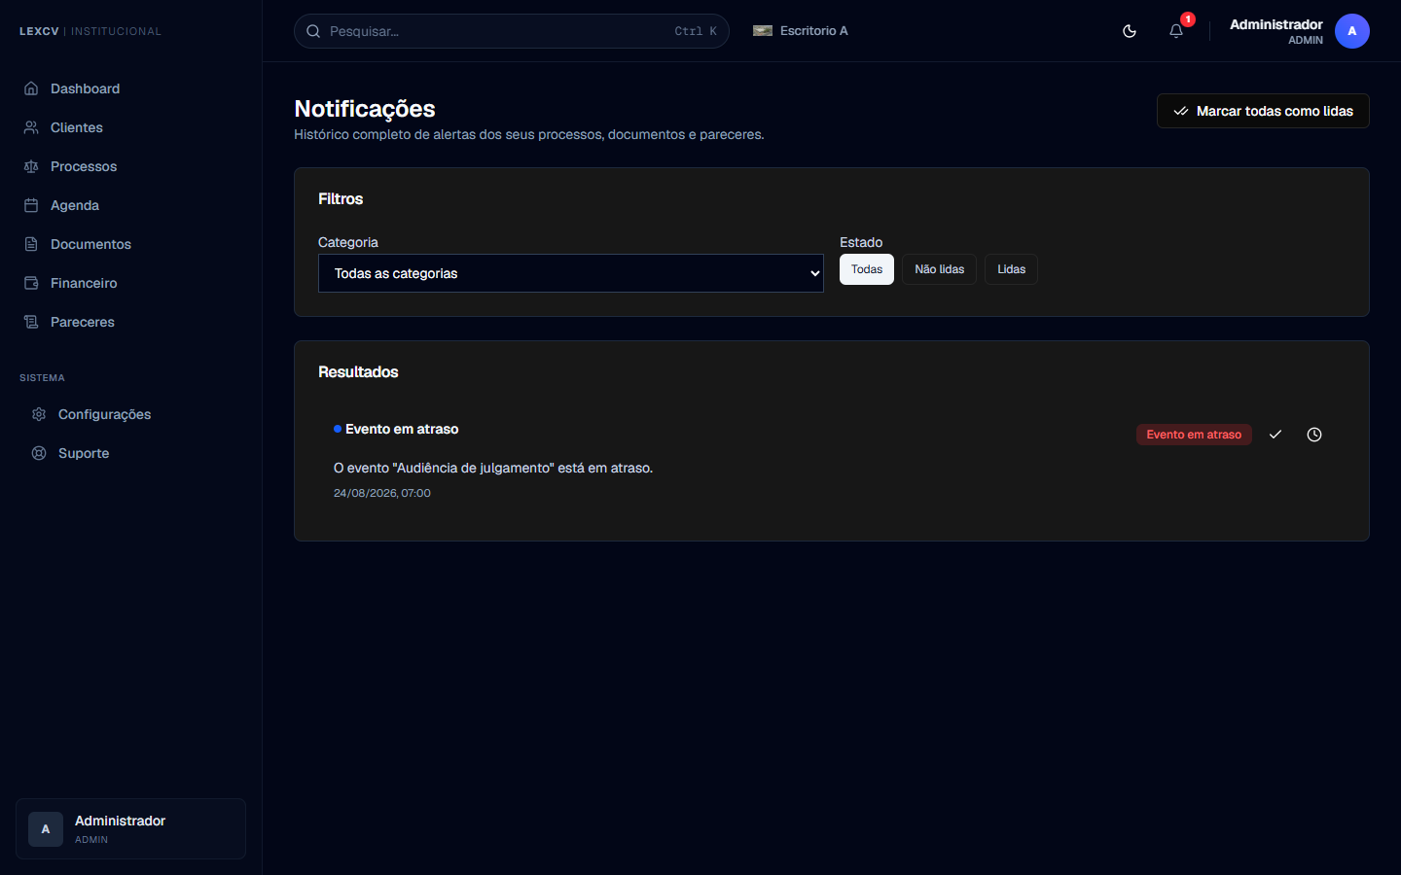
SECÇÃO 11 · CENTRAL DE NOTIFICAÇÕES
Alertas de prazos e alterações
1
Alertas de Evento em Atraso
Destacados a vermelho, para intervenção imediata.
2
Filtros por Estado
Separação entre notificações Não Lidas e Lidas.
3
Ação em Lote
Botão «Marcar todas como lidas» para limpeza do painel após conferência.
OBJETIVO
Assegurar que nenhum membro do escritório perde eventos críticos ou alterações efetuadas nos processos que acompanha.
Central de notificações — alertas de eventos em atraso e alterações nos processos.
Notes:
Secção 11.

Slide 39
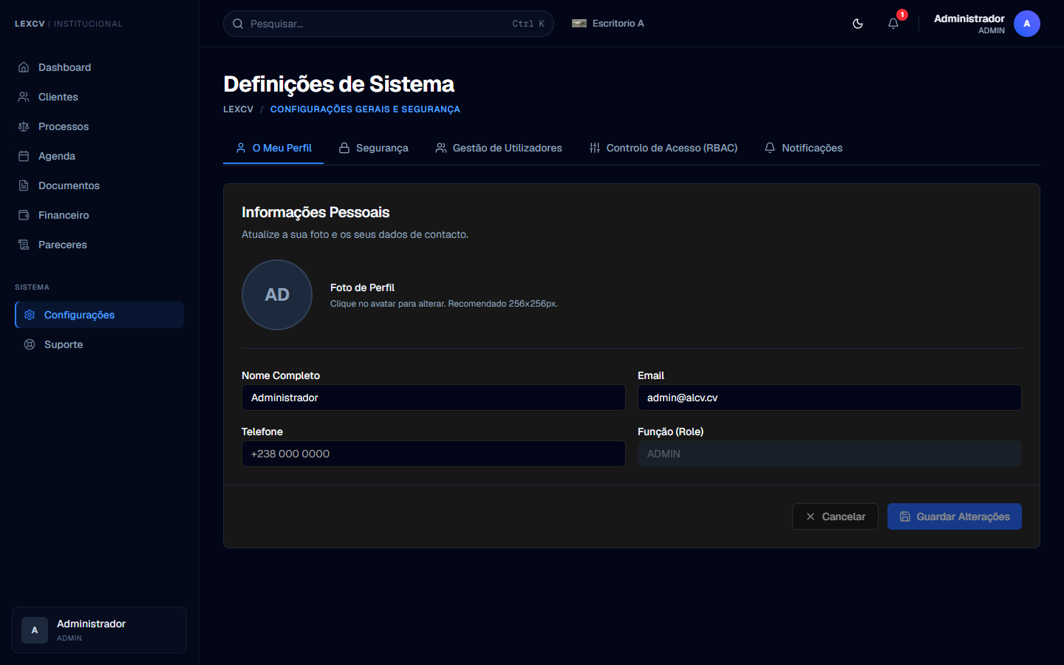
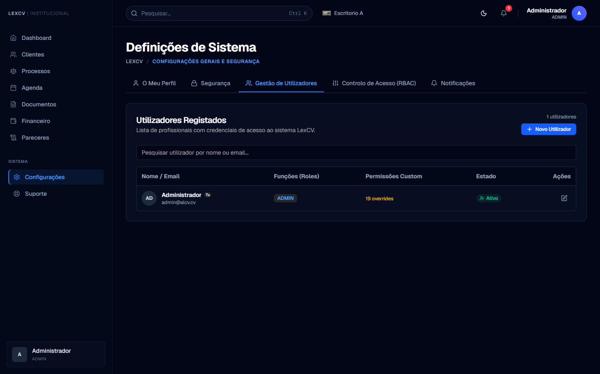
SECÇÃO 12 · DEFINIÇÕES E ADMINISTRAÇÃO
Perfil pessoal e gestão da equipa
Definições de sistema — separador «O Meu Perfil».
Gestão de utilizadores e credenciais do escritório.
O Meu Perfil
Segurança
Gestão de Utilizadores
Controlo de Acesso
Nome, email de notificações, telefone e fotografia.
Alteração da palavra-passe com padrões seguros.
«+ Novo Utilizador», papéis e estado Ativo/Inativo.
Matriz global de direitos, para auditoria interna.
Notes:
Secção 12. Funcionalidades de gestão disponíveis ao administrador do escritório.

Slide 40
SECÇÃO 13 · CENÁRIO SIMULADO
Caso prático completo — contexto Cabo Verde
Para efeitos de formação e demonstração, considere o seguinte caso realista, construído sobre os dados de exemplo da plataforma.
SOCIEDADE
CLIENTE
PROCESSO
Escritório Santiago, RL
Edemilson Pereira
Proc. 7373
DENOMINAÇÃO
CÓDIGO
ENTRADA
Escritório de Advocacia & Consultoria Jurídica Santiago, RL
CLI-0004
13/09/2026
SEDE
NIF
TRIBUNAL
Av. Cidade de Lisboa, Fazenda, Praia — Santiago
23330938
Comarca da Praia — 1.º Juízo Criminal
NIF
DOCUMENTO
NATUREZA
254.896.321
CNI n.º 19890122M001Z
Processo Penal / Defesa Forense
TELEFONE
MORADA
CONFLICT CHECK
+238 261 4000
São Filipe, Praia — Ilha de Santiago
SEM CONFLITO (homologado)
CONTACTO
HONORÁRIO
+238 74774788
180.000$00 CVE
Notes:
Secção 13. Cenário simulado: sociedade, cliente e processo, com próxima audiência agendada com prazo fatal ativo.

Slide 41
Em resumo
Um sistema, do intake à sentença
O cliente entra uma vez e serve todos os módulos — processos, agenda, documentos e conta-corrente.
Nenhum processo abre sem verificação de conflito de interesses; nenhum termo de honorários sai sem valor acordado.
Cada ficheiro vive em armazenamento de objeto, servido por ligação temporária, nunca no disco do servidor.
Cada operação fica registada na trilha de auditoria do processo, de forma imutável.
ALCv · www.alcv.tech
© 2026 ALCv. Todos os direitos reservados.
Notes:
Encerramento.

